Slide 1
Morfologie pohybového systému, seminář

Slide 2
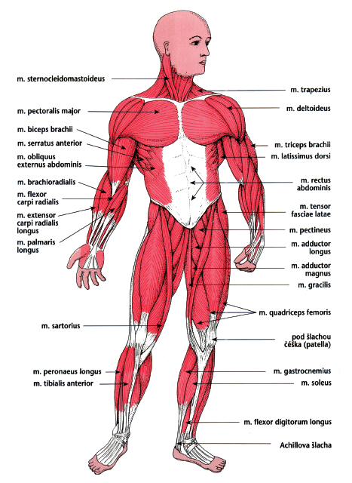
Semestr 2016
6.10. Spojení na páteři, spoje na hrudníku
13.10. Kostra a spoje pánevního pletence
20.10. Kostra a spoje dolní končetiny
27.10. Kostra a spoje horní končetiny
3.11. Lebka a její spoje
10.11. Obecná nauka o svalech, úvod do PNS, svaly zádové, hluboké šíjové, fascie zádové
14.11. Svaly hrudníku a břicha, jejich inervace a fascie
21.11. Svaly pánevního dna, kyčelní svaly
1.12. Svaly dolní končetiny, jejich inervace a fascie
8.12. Svaly horní končetiny, jejich inervace a fascie
15.12. Svaly hlavy a krku

Slide 3
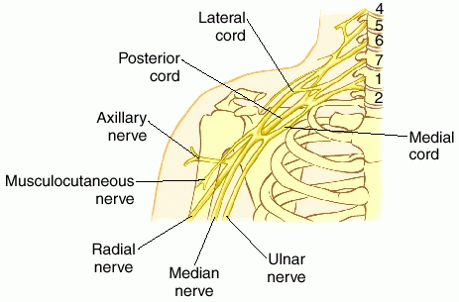
Inervace
Inervace: plexus brachialis (C4-5 až Th1)
Truncus superior, medius, inferior (přední , střední a zadní větev)
Fasciculus lateralis: n. musculocutaneus,
radix lateralis n. mediani
Fasciculus medialis: radix medialis n. mediani,
n. ulnaris, n. cutaneus brachii medialis ,
n. cutaneus antebrachii medialis
Fasciculus posterior: n. axillaris, n. radialis

Slide 4
Mm. humeri (ramenní svaly)
M. deltoideus, supraspinatus, infraspinatus, teres minor, teres major, subscapularis

Slide 5
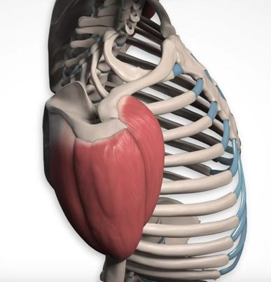
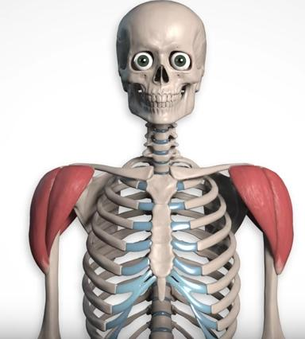
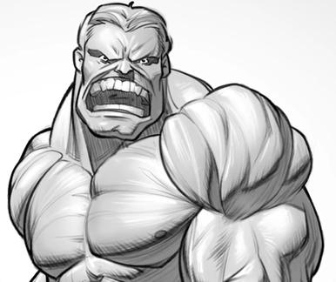
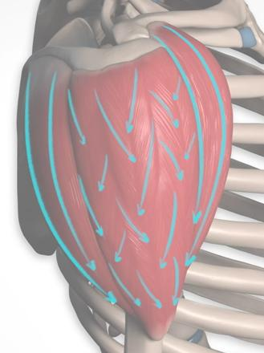
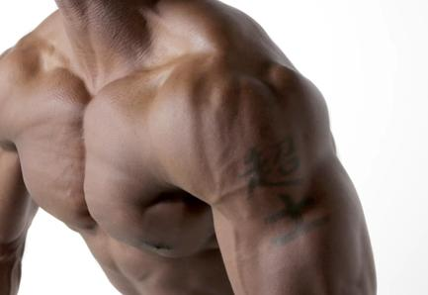
M. deltoideus (deltový sval)
Origo: clavicula, akromion, spina scapulae
Insertio: tuberositas deltoidea humeru
Inervace: n. axilaris (plexus brachialis)
Funkce: abdukce paže, přitlačuje hlavici do cavitas glenoidalis, ventrální a dorzální flexe

Slide 6
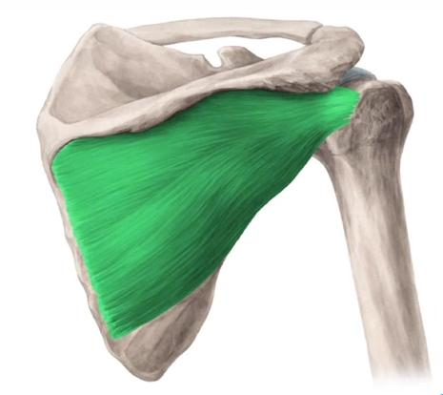
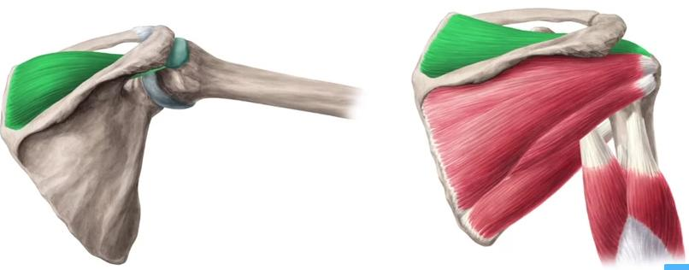
M. supraspinatus, infraspinatus
(nadhřebenový, podhřebenový sval)
Origo: fossa supra/infraspinata
Insertio: tuberculum majus humeri
Inervace: n. suprascapularis (plexus brachialis)
Funkce: abdukce, supinace humeru, fixuje hlavici v jamce

Slide 7
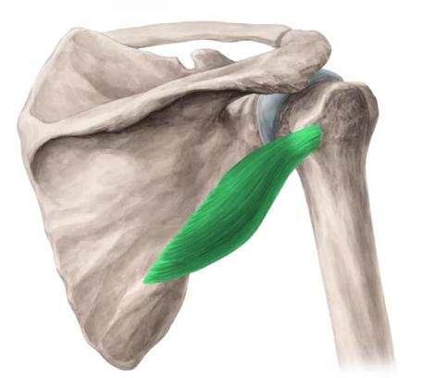
M. teres minor
(malý oblý sval)
Origo: margo lateralis scapulae
Insertio: tuberculum majus humeri
Inervace: n. axilaris (plexus brachialis)
Funkce: humerální supinace

Slide 8
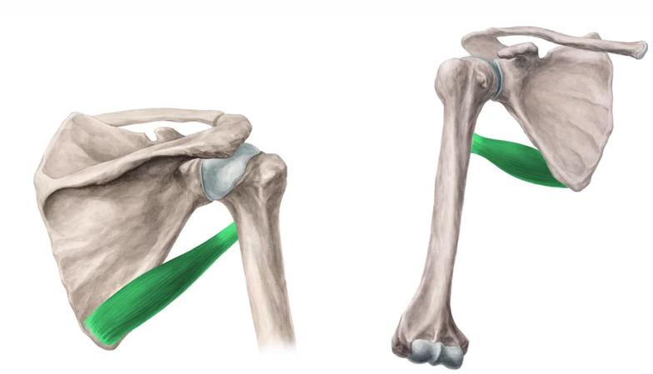
M. teres major
(velký oblý sval)
Origo: angulus inferior scapulae
Insertio: crista tuberculi minoris humeri
Inervace: n. subscapularis (plexus brachialis)
Funkce: připažení, zapažení, pronace

Slide 9
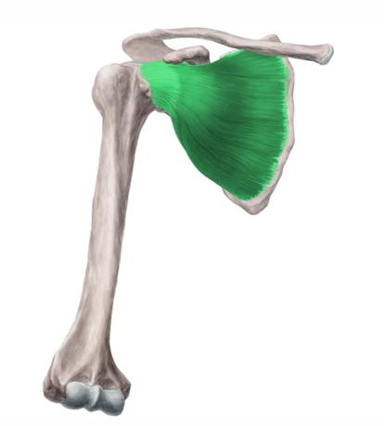
M. subscapularis
(podlopatkový sval)
Origo: facies costalis scapulae
Insertio: tuberculum minus humeri
Inervace: n. subscapularis (plexus brachialis)
Funkce: pronace, addukce

Slide 10
Rotátorová manžeta
M. supraspinatus, infraspinatus, teres minor, subscapularis
Zpevňují ramenní kloub

Slide 11
Ramenní fascie
Povrchová (m. deltoideus)
Hluboké – pokrývají jednotlivé svaly

Slide 12
Mm. brachii (pažní svaly)
Ventrální skupina
  M. biceps brachii, coracobrachialis, brachialis
Dorzální skupina
  M. triceps brachii

Slide 13
Ventrální skupina

Slide 14
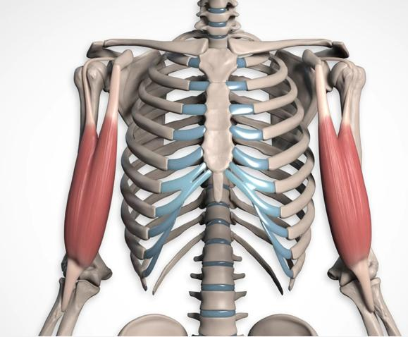
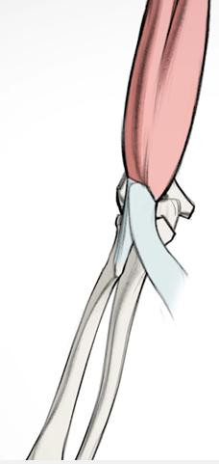
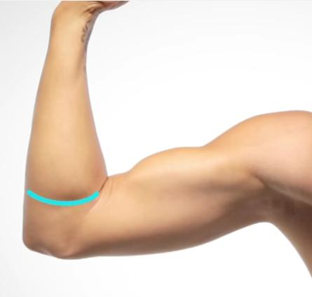
M. biceps brachii
(dvojhlavý sval pažní)
Origo:
    caput longum: tuberculum supraglenoidale (probíhá sulcus intertubercularis)
    Caput breve: processus coracoideus
Insertio: tuberositas radii, fascia antebrachii
Inervace: n. musculocutaneus (plexus brachialis)
Funkce:
  Loketní kloub: flexe a supinace
  Ramenní kloub: upažení, připažení, předpažení

Slide 15
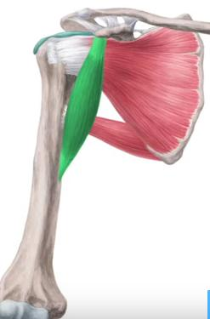
M. coracobrachialis
(hákový sval)
Origo: processus coracoideus
Insertio: ventrální strana humeru
Inervace: n. musculocutaneus (plexus brachialis)
Funkce: připažení, předpažení

Slide 16
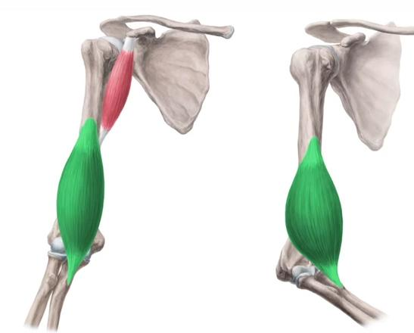
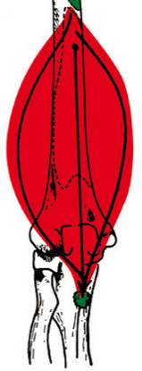
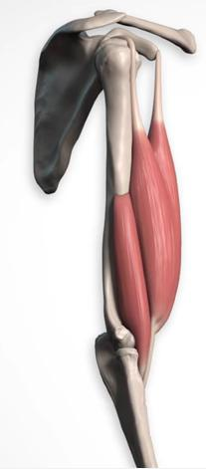
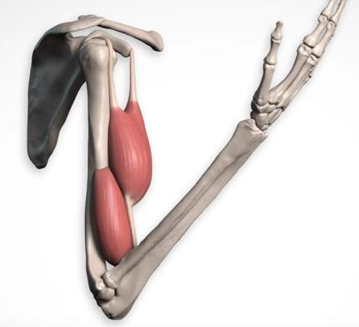
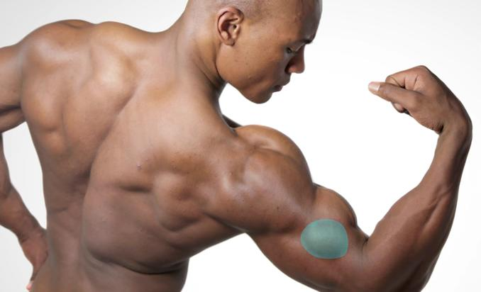
M. brachialis
(hluboký pažní sval)
Origo: distální část humeru
Insertio: processus coronoideus, tuberositas ulnae
Inervace: n. musculocutaneus (plexus brachialis)
Funkce: flexe loketního kloubu

Slide 17
Dorzální skupina

Slide 18
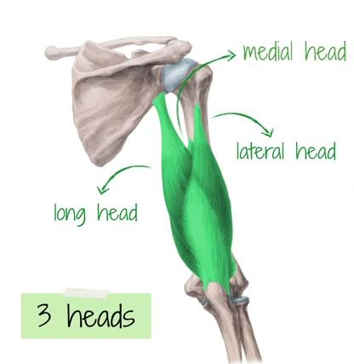
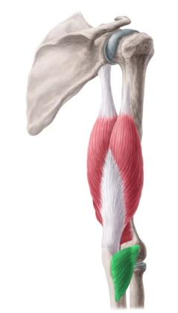
M. triceps brachii
(trojhlavý sval pažní)
Origo:
  Caput longum: tuberculum infraglenoidale
  Caput laterale: dorz. str. humeru prox od sulcus n. radialis
  Caput mediale: distálně od sulcus n radialis
  M. anconeus: lat epicondyl humeru
Insertio: olecranon ulnae
Inervace: n. radialis (plexus brachialis)
Funkce: extenze v loketním kloubu, addukce v ramenním

Slide 19
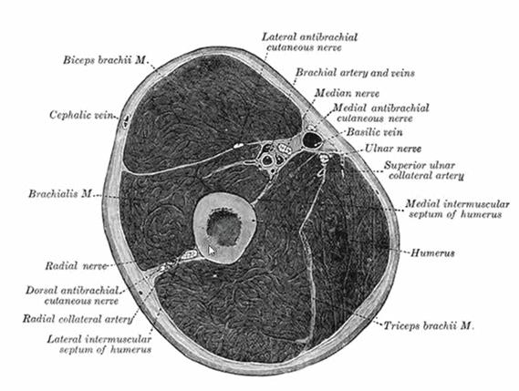
Fascie paže
Fascia brachii: dvě mezisvalová septa:
  septum intermusculare mediale
  septum intermusculare laterale

Slide 20
Mm. antebrachii (předloketní svaly)
Přední skupina
    Povrchová: M. pronator teres, flexor carpi radialis, palmaris longus, flexor carpi ulnaris
    Prostřední: M. flexor digitorum superficialis
    Hluboká: M. flexor digitorum profundus, flexor pollicis longus, pronator quadratus
Laterální skupina
    M. brachioradialis, extensor carpi radialis longus, extensor carpi radialis brevis, supinator
Zadní skupina
    Povrchová: M. extensor digitorum, extensor digiti minimi, extensor carpi ulnaris
    Hluboká: M. abductor pollicis longus, extensor pollicis brevis, extensor pollicis longus, extensor indicis

Slide 21
Přední skupina
Povrchová

Slide 22
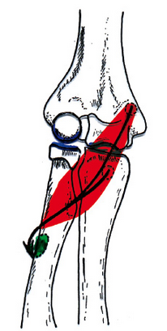
M. pronator teres (pronující oblý sval)
Origo: epicondylus medialis humeri, processus coronoideus
Insertio: střední část lat str radia
Inervace: n. medianus
Funkce: pronace a flexe v loketním kloubu

Slide 23
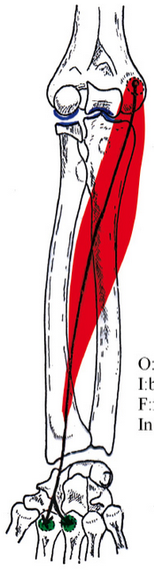
M. flexor carpi radialis
(vřetenní ohýbač zápěstí)
Origo: mediální epicondyl humeru
Insertio: báze II. a III. metacarpu
Inervace: n. medianus
Funkce: flexe ruky, radiální dukce

Slide 24
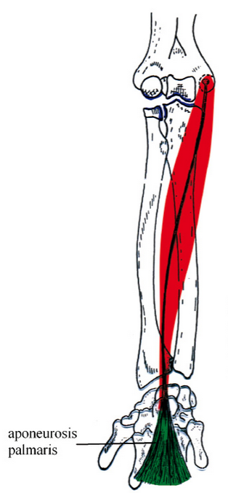
M. palmaris longus
(dlouhý dlaňový sval)
Origo: epicondylus medialis
Insertio: aponeurosis palmaris
Inervace: n. medianus
Funkce: flexe ruky

Slide 25
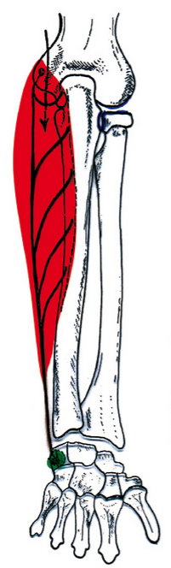
M. flexor carpi ulnaris
(vnitřní ohýbač zápěstí)
Origo: epicondylus medialis, olecranon ulnae
Insertio: os pisiforme, IV. a V. metacarp
Inervace: n. ulnaris
Funkce: flexe ruky, ulnární dukce

Slide 26
Přední skupina
Prostřední vrstva

Slide 27
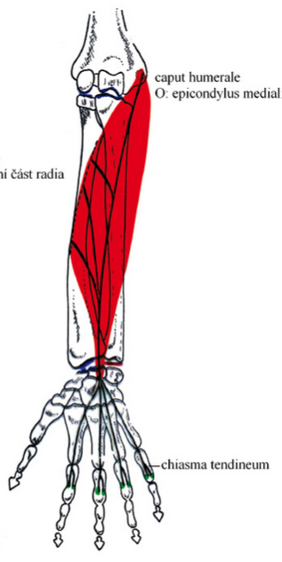
M. flexor digitorum superficialis (povrchový ohýbač prstů)
Origo: epicondylus medialis, proximální část radia
Insertio: šlachy, u proximálního článku se rozštěpují a inzerují na prostřední články – hluboký ohybač, chiasma tendinum
Inervace: n. medianus
Funkce: flexe prstů, flexe ruky

Slide 28
Přední skupina
Hluboká vrstva

Slide 29
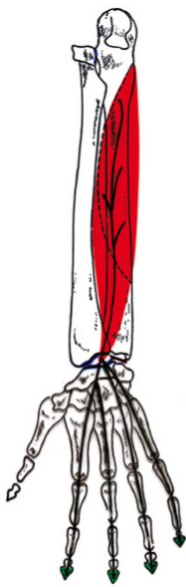
M. flexor digitorum profundus
(hluboký ohýbač prstů)
Origo: ulna, membrana interossea antebrachii
Insertio: distální článek prstů – chiasma tendinum
Inervace: 2+3 n. medianus, 4+5 n. ulnaris
Funkce: flexe ruky i prstů

Slide 30
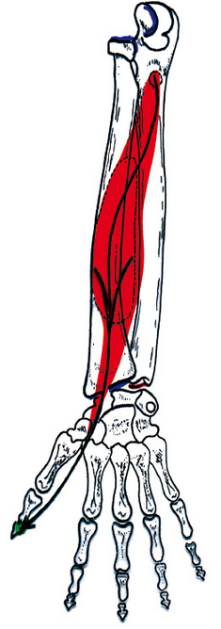
M. flexor pollicis longus
(dlouhý ohýbač palce)
Origo: radius, membrana interossea antebrachii
Insertio: distální článek palce
Inervace: n. medianus
Funkce: flexe palce a ruky

Slide 31
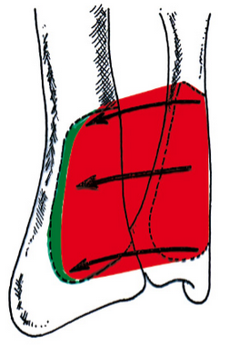
M. pronator quadratus
(čtyřhranný pronující sval)
Origo: ulna, distální 1/4
Insertio: palmární strana radia, distální 1/4
Inervace: n. medianus
Funkce: pronace předloktí

Slide 32
Laterální skupina

Slide 33
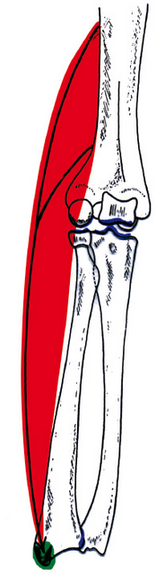
M. brachioradialis
(vřetenní sval)
Origo: distální část humeru
Insertio: processus styloideus radii
Inervace: n. radialis
Funkce: flexe předloktí, při extendovaném předloktí provádí supinaci, při flektovaném pronaci

Slide 34
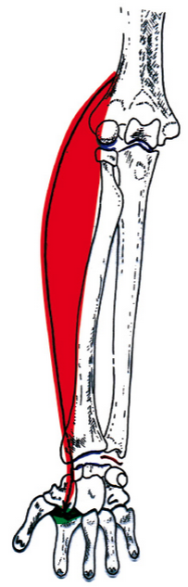
M. extensor carpi radialis longus
(dlouhý zevní natahovač zápěstí)
Origo: distální část humeru
Insertio: dorzální strana báze II. metakarpu
Inervace: n. radialis
Funkce: extenze ruky, laterální dukce

Slide 35
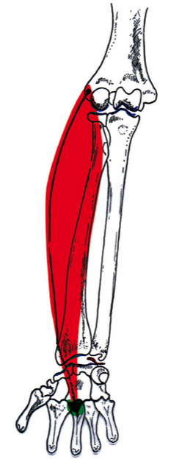
M. extensor carpi radialis brevis
(krátký zevní natahovač zápěstí)
Origo: epicondylus lateralis humeru
Insertio: dorzální strana báze III. metacarpu
Inervace: n. radialis
Funkce: extenze ruky, laterální dukce

Slide 36
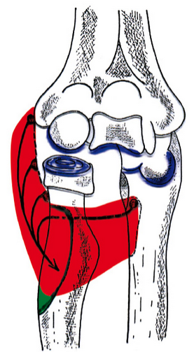
M. supinator
(supinující sval)
Origo: epicondylus lateralis humeri, lig. collaterale radiale a anulare radii, crista m. supinatoris na ulně
Insertio: tuberositas radii – střed laterální části radia
Inervace: n. radialis
Funkce: supinace předloktí

Slide 37
Zadní skupina
povrchová

Slide 38
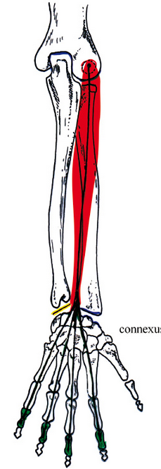
M. extensor digitorum
(natahovač prstů)
Origo: epicondylus lateralis humeri
Insertio: 4 šlachy k tříčlánkovým prstům – dorzální aponeuróza
Inervace: n. radiais
Funkce: extenze ruky a tříčlánkových prstů

Slide 39
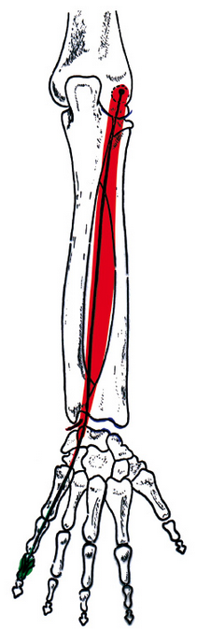
M. extensor digiti minimi
(natahovač malíku)
Origo: epicondylus lateralis humeri
Insertio: dorzální aponeuróza V. prstu
Inervace: n. radialis
Funkce: extenze malíku a ruky

Slide 40
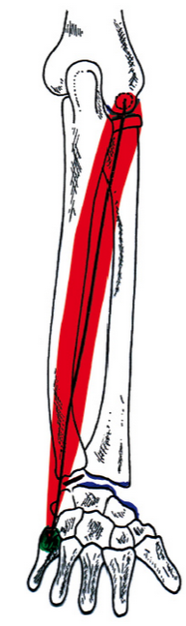
M. extensor carpi ulnaris
(vnitřní natahovač zápěstí)
Origo: epicondylus lateralis humeri
Insertio: dorzální strana báze V. metacarpu
Inervace: n. radialis
Funkce: extenze ruky, ulnární dukce

Slide 41
Zadní skupina
hluboká

Slide 42
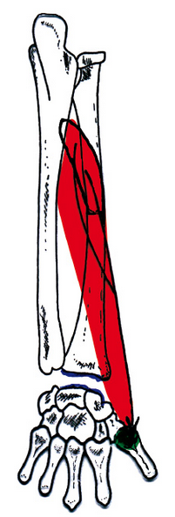
M. abductor pollicis longus
(dlouhý odtahovač palce)
Origo: dorzální strana radia, ulny, membrana interossea
Insertio: báze I. metacarpu
Inervace: n. radialis
Funkce: abdukce palce, napomáhá radiální dukci

Slide 43
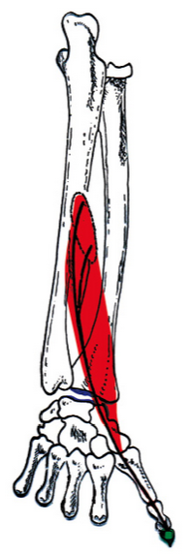
M. extensor pollicis longus
(dlouhý natahovač palce)
Origo: střední část ulny, membrana interossea
Insertio: dorzální aponeuróza distálního článku palce
Inervace: n. radialis
Funkce: extenze palce

Slide 44
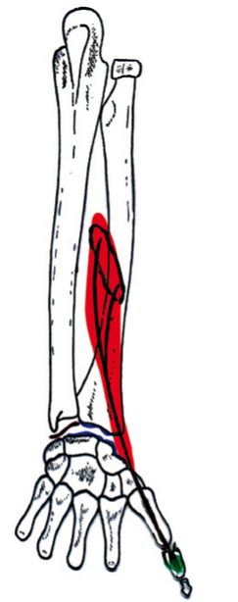
M. extensor pollicis brevis
(krátký natahovač palce)
Origo: dorzální strana radia a membrana interossea antebrachii
Insertio: dorzální aponeuróza proximálního článku palce
Inervace: n. radialis
Funkce: extenze palce, pomáhá při abdukci palce

Slide 45
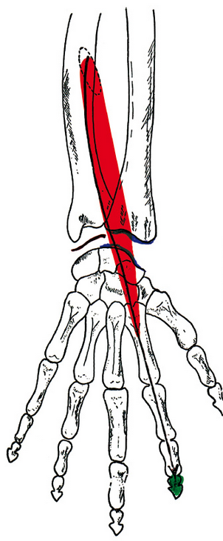
M. extensor indicis
(natahovač ukazováku)
Origo: distální část ulny, membrana interossea
Insertio: dorzální aponeuróza II. prstu
Inervace: n. radialis
Funkce: extenze ukazováku

Slide 46
Fascie předloktí
Fascia antebrachii – povrchová
Retinakula:
  retinaculum flexorum na přední straně, doplňuje sulcus carpi v canalis carpi
  Retinaculum extensorum na zadní straně

Slide 47
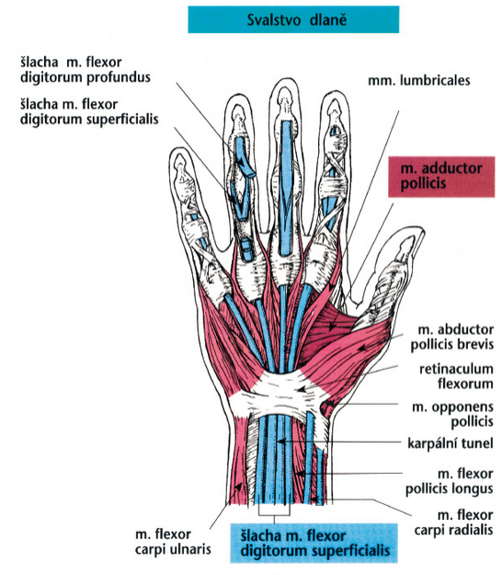
Mm. manus
(svaly ruky)
Svaly thenaru: M. abductor pollicis brevis, opponens pollicis, flexor pollicis brevis, adductor pollicis
Prostřední skupina: Mm. interossei dorasales et palmares, lumbricales
Svaly hypothenaru: M. palmaris brevis, abductor digiti minimi, flexor digiti minimi brevis, opponens digiti minimi

Slide 48
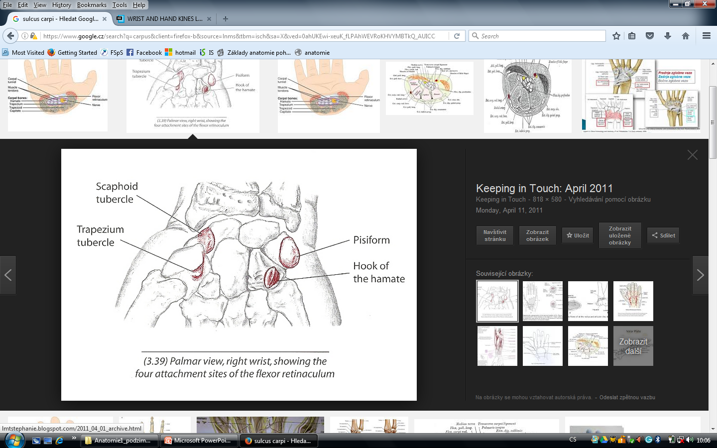
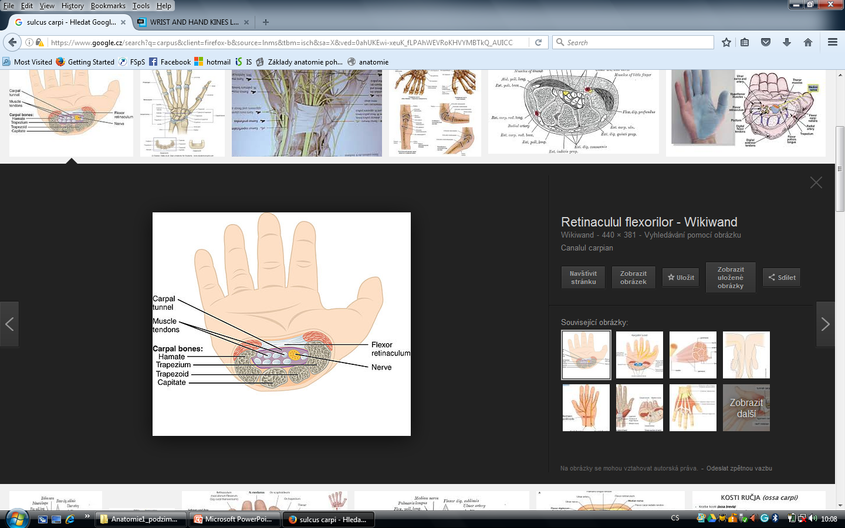
Carpus (zápěstí)
Eminentia carpi ulnaris
    Mediální vyvýšenina
    Os pisiforme a hamulus ossis hamati
    Začátky svalů malíkové skupiny
Eminentia carpi radialis
    Laterální vyvýšenina
    Tuberculum ossis scaphoidei a trapezii
    Začátky svalů thenaru
Sulcus carpi
    Vyhloubení klenutí zápěstí, průchod flexorů předloktí
Retinaculum musculorum flexorum
    Kryje sulcus carpi, mezi oběma vyvýšeninami
Canalis carpi

Slide 49
Svaly thenaru

Slide 50
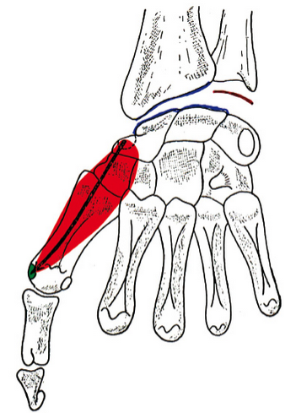
M. abductor pollicis brevis
Origo: eminentia carpi radialis (tuberculum ossis scaphoidei a trapezii)
Insertio: radiální sesamská kost palce, báze proximálního článku
Inervace: n. medianus
Funkce: abdukce palce

Slide 51
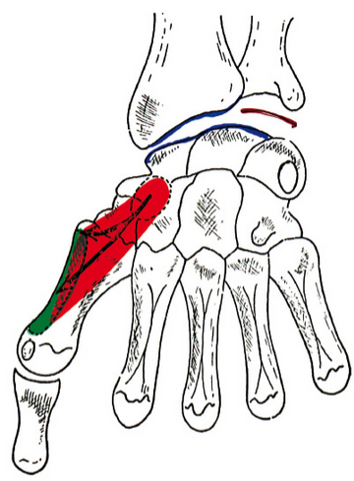
M. opponens pollicis
Origo: eminentia carpi radialis (tuberculum ossis scaphoidei a trapezii)
Insertio: I. metacarpus
Inervace: n. medianus
Funkce: opozice palce

Slide 52
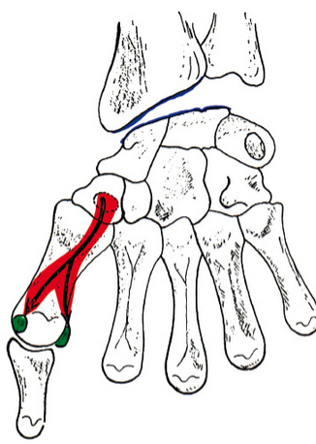
m. flexor pollicis brevis
Origo: eminentia carpi radialis (caput superficiale et profundum, mezi nimi prochází m. flexor pollicis longus)
Insertio: laterální sezamská kost palce, báze proximálního článku
Inervace: n. medianus (povrchová hlava), n. ulnaris (hluboká hlava)
Funkce: flexe proximálního článku, opozice palce

Slide 53
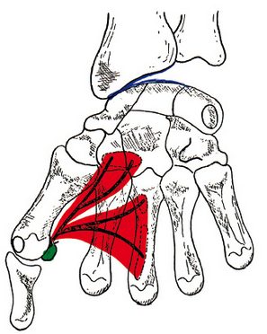
m. adductor pollicis
Origo:
    Caput obliquum: dorzální stěna canalis carpi
    Caput transversum: palmární plocha III. metacarpu
Insertio: mediální sezamská kost palce
Inervace: n. ulnaris
Funkce: addukce palce

Slide 54
Prostřední skupina svalů ruky

Slide 55

mm. interossei dorsales
Origo: sousední strany metacarpů
Insertio: proximální články prstů, dorzální aponeuróza odvrácená od osy ruky (3. prst)
Inervace: n. ulnaris
Funkce: flexe proximálního článku, abdukce prstů od osy ruky

Slide 56

mm. lumbricales
Origo: na šlachách m. flexor digitorum profundus
Insertio: báze proximálního článku prstu, dorzální aponeuróza 2-5 prstu
Inervace: 1+2 n. medianus, 3-4 n. ulnaris
Funkce: flexe proximálního článku, extenze ostatních, naklonění prstů k palci

Slide 57

mm. interossei palmares
Origo: metacarpy, přivrácené strany
Insertio: proximální články prstů, dorzální aponeurózy přivrácené k ose ruky
Inervace: n. ulnaris
Funkce: flexe proximálních článků, addukce prstů k ose ruky

Slide 58
Svaly hypothenaru

Slide 59

m. palmaris brevis
Origo: mediální okraj palmární aponeurózy
Insertio: kůže hypothenaru
Inervace: n. ulnaris
Funkce: tvoří kožní rýhy

Slide 60

m. abductor digiti minimi
Origo: os pisiforme
Insertio: báze proximálního článku malíku
Inervace: n. ulnaris
Funkce: abdukce malíku

Slide 61

m. flexor digiti minimi brevis
Origo: hamulus ossis hamati
Insertio: báze proximálního článku malíku
Inervace: n. ulnaris
Funkce: flexe proximálního článku malíku

Slide 62

m. opponens digiti minimi
Origo: hamulus ossis hamati
Insertio: mediální okraj V. metacarpu
Inervace: n. ulnaris
Funkce: opozice malíku

Slide 63
Fascie ruky
Fascia manus
Palmární fascie – zesílení aponeurosis palmaris, septa pro jednotlivé svalové skupiny
Dorzální fascie: tenká

